Slide 1

Enseigner en Management, sciences de gestion et numérique
Vice-rectorat de la Nouvelle-Calédonie- 24 avril 2024

Slide 2
agenda
13h30 - La situation de l'enseignement de MSDGN
14h - Présentation de fiches méthodologiques
Présentation des constats et des objectifs de la formation
Des repères pédagogiques en STMG
Présentation des résultats de l’enquête conduite auprès des collègues
En 1STMG en SGN
En TSTMG en MSDGN
Méthodologie de traitement d’un sujet MSDGN
Méthodologie de traitement de la question argumentative

Slide 3
agenda
15h30 - Présentation de pratiques pédagogiques
16h-17h – Ateliers "pratiques pédagogiques"
Comment expliciter un sujet de MSDGN ?
Comment proposer des fiches de synthèse en Management 1ère ?
Faut-il adopter une notation positive ?
Échanges en groupes sur les pratiques pédagogiques en MSDGN
17h – Restitution des ateliers en plénière
17h30 - Clôture de la formation

Slide 4
LES repères PéDAGOGIQUEs EN STMG
Eric deschaintre

Slide 5
Inductif ou déductif ?
L’approche pédagogique par des monographies invite à donner du sens à l’enseignement, à le situer, l’ancrer dans une réalité que les élèves peuvent percevoir.
Pour aborder une notion avec les élèves on peut partir d’un exemple , d’une situation, pour dégager progressivement le concept (approche inductive ou OAC)
On peut aussi définir la notion le plus simplement possible au départ, donner des exemples, puis des exercices qui permettent de préciser.
Commencer par définir une notion peut permettre de gagner du temps.

Slide 6
Comprendre les mots
Nos élèves manquent de vocabulaire, ils ne connaissent pas toujours les mots, ou, pire, les interprètent mal
Ils n’osent pas dire qu’ils ne comprennent pas
Le vocabulaire est pourtant un préalable pour comprendre
Donc, toujours expliquer les mots d’une consigne avant de faire faire un exercice
Faire des quiz de vocabulaire !
À tout moment, prendre le temps de réexpliquer le sens des mots.

Slide 7
Corriger ou comprendre ?
Corriger un exercice ce n’est pas seulement dire ce qui est exact
C’est surtout expliquer comment procéder pour aboutir au bon résultat (la formule plutôt que le seul résultat)
Les erreurs des élèves doivent être utilisées pour progresser
Au moment de corriger un exercice, une évaluation, prendre le temps de réexpliquer rapidement la méthode qui permet d’obtenir le résultat.

Slide 8
Lecture collective ou silencieuse ?
La lecture collective à haute voix est très pratiquée en classe
Elle permet de marquer le début d’une nouvelle phase dans le cours et de calmer la classe
Il est pourtant essentiel de travailler la capacité à lire en silence pour l’examen
Passer progressivement de la lecture collective à une lecture silencieuse

Slide 9
Evaluer pour encourager
Les élèves doivent se sentir encouragés à l’occasion des évaluations
Les évaluations formatives visent à encourager les élèves qui suivent le cours
Elles sont fréquentes, notées et brève, par exemple :
un quiz noté de 5mn à la fin de chaque séance
une lecture silencieuse avec une question sur le texte lu
Eviter les évaluations décourageantes, faire des évaluations formatives plus fréquentes, plus brèves (5 mn) et directement en rapport avec le cours et les exercices déjà donnés.

Slide 10
Enquête MSDGN
Carole DINH

Slide 11
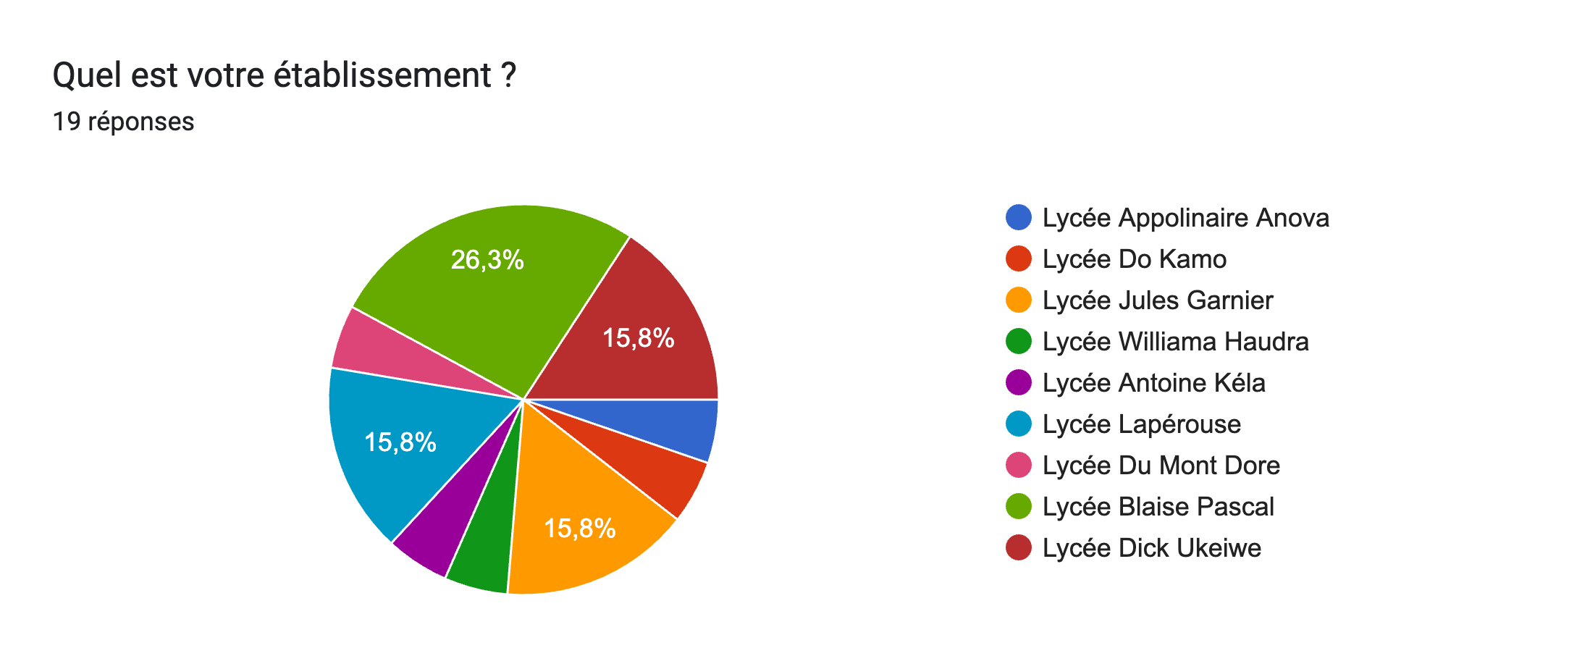
Résultats de l’Enquête msdgn

Slide 12
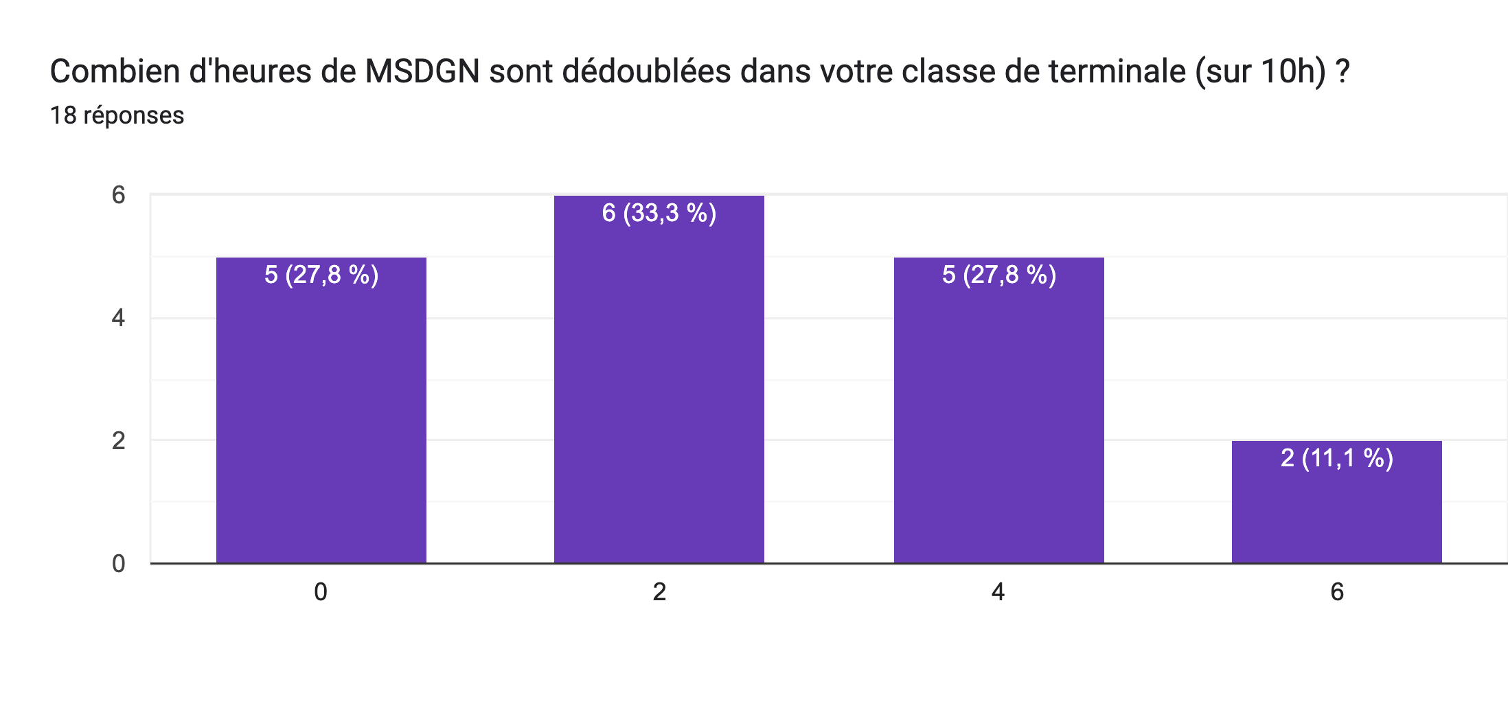

Slide 13
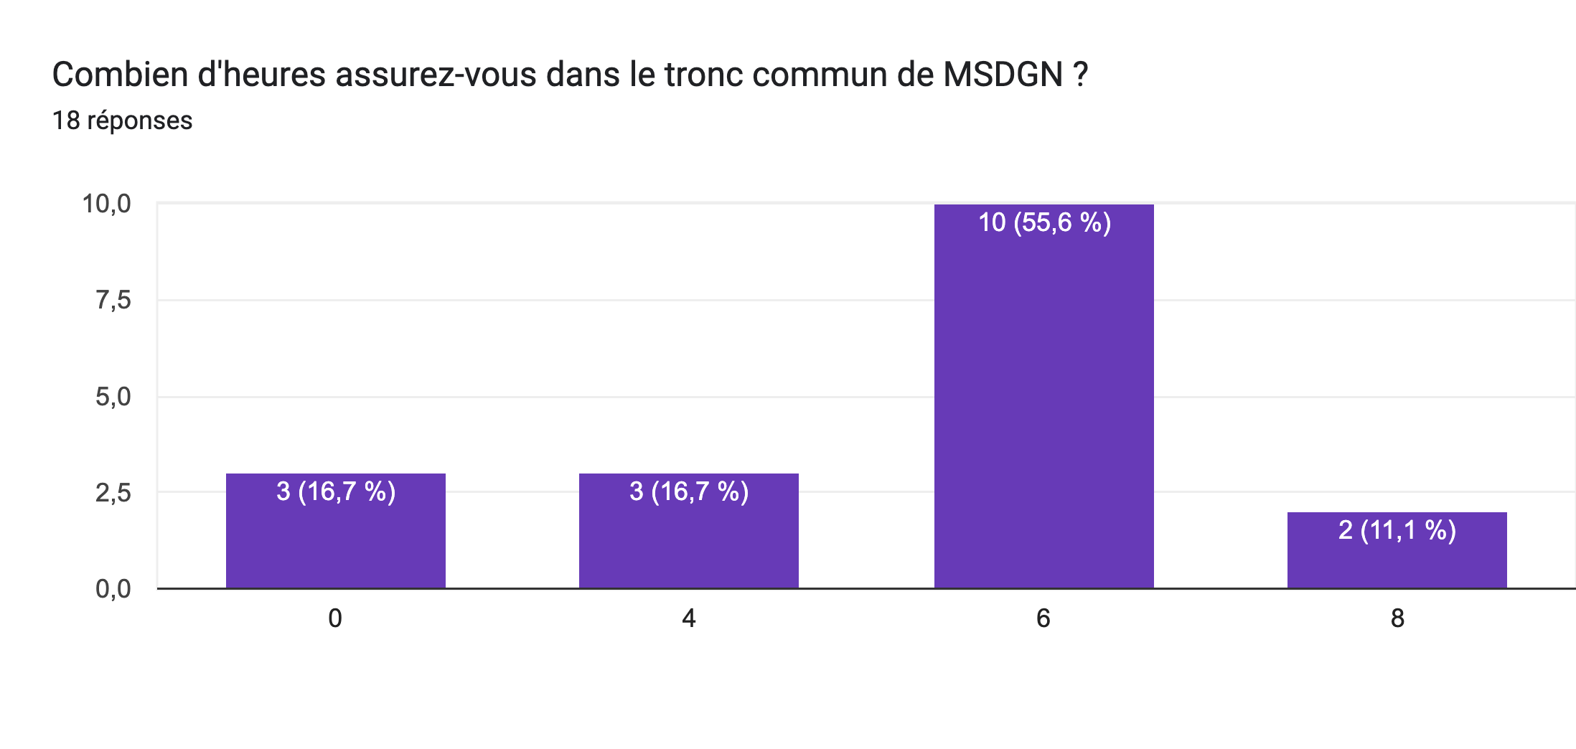

Slide 14
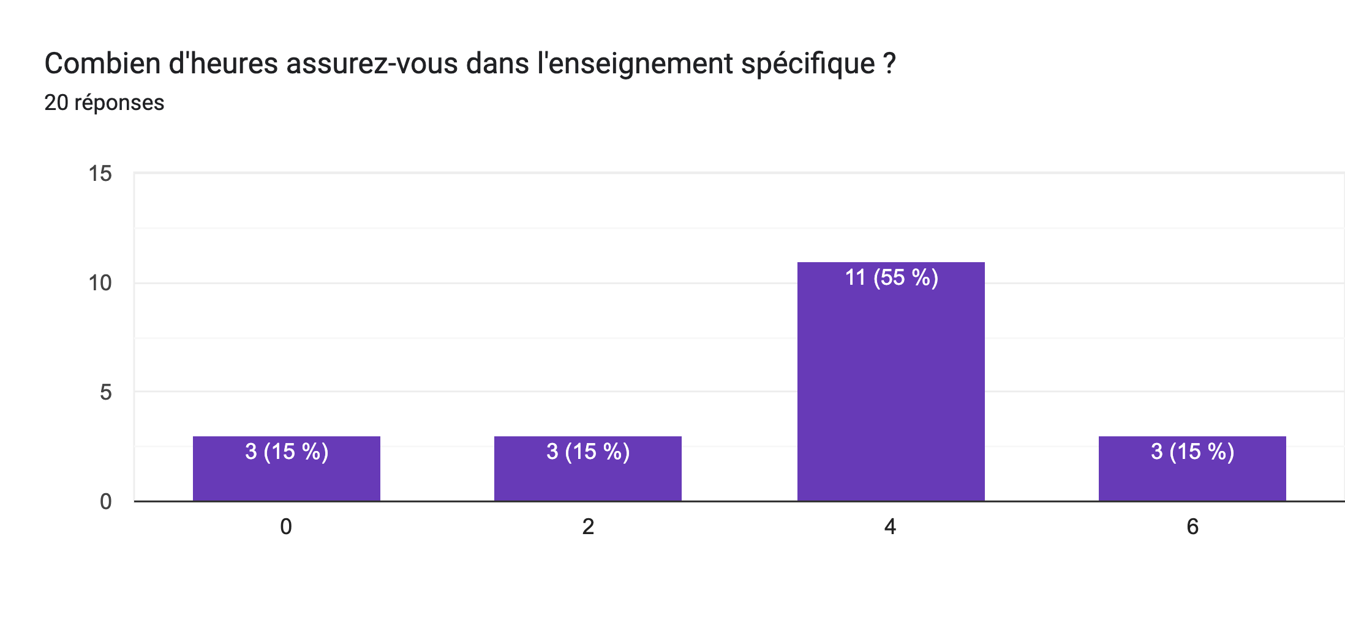

Slide 15
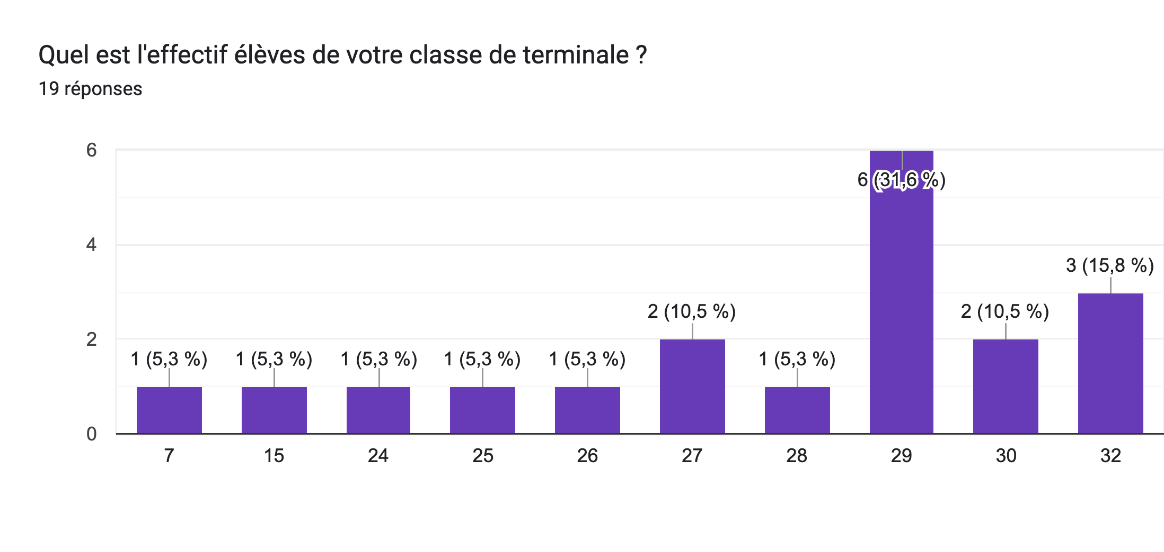

Slide 16
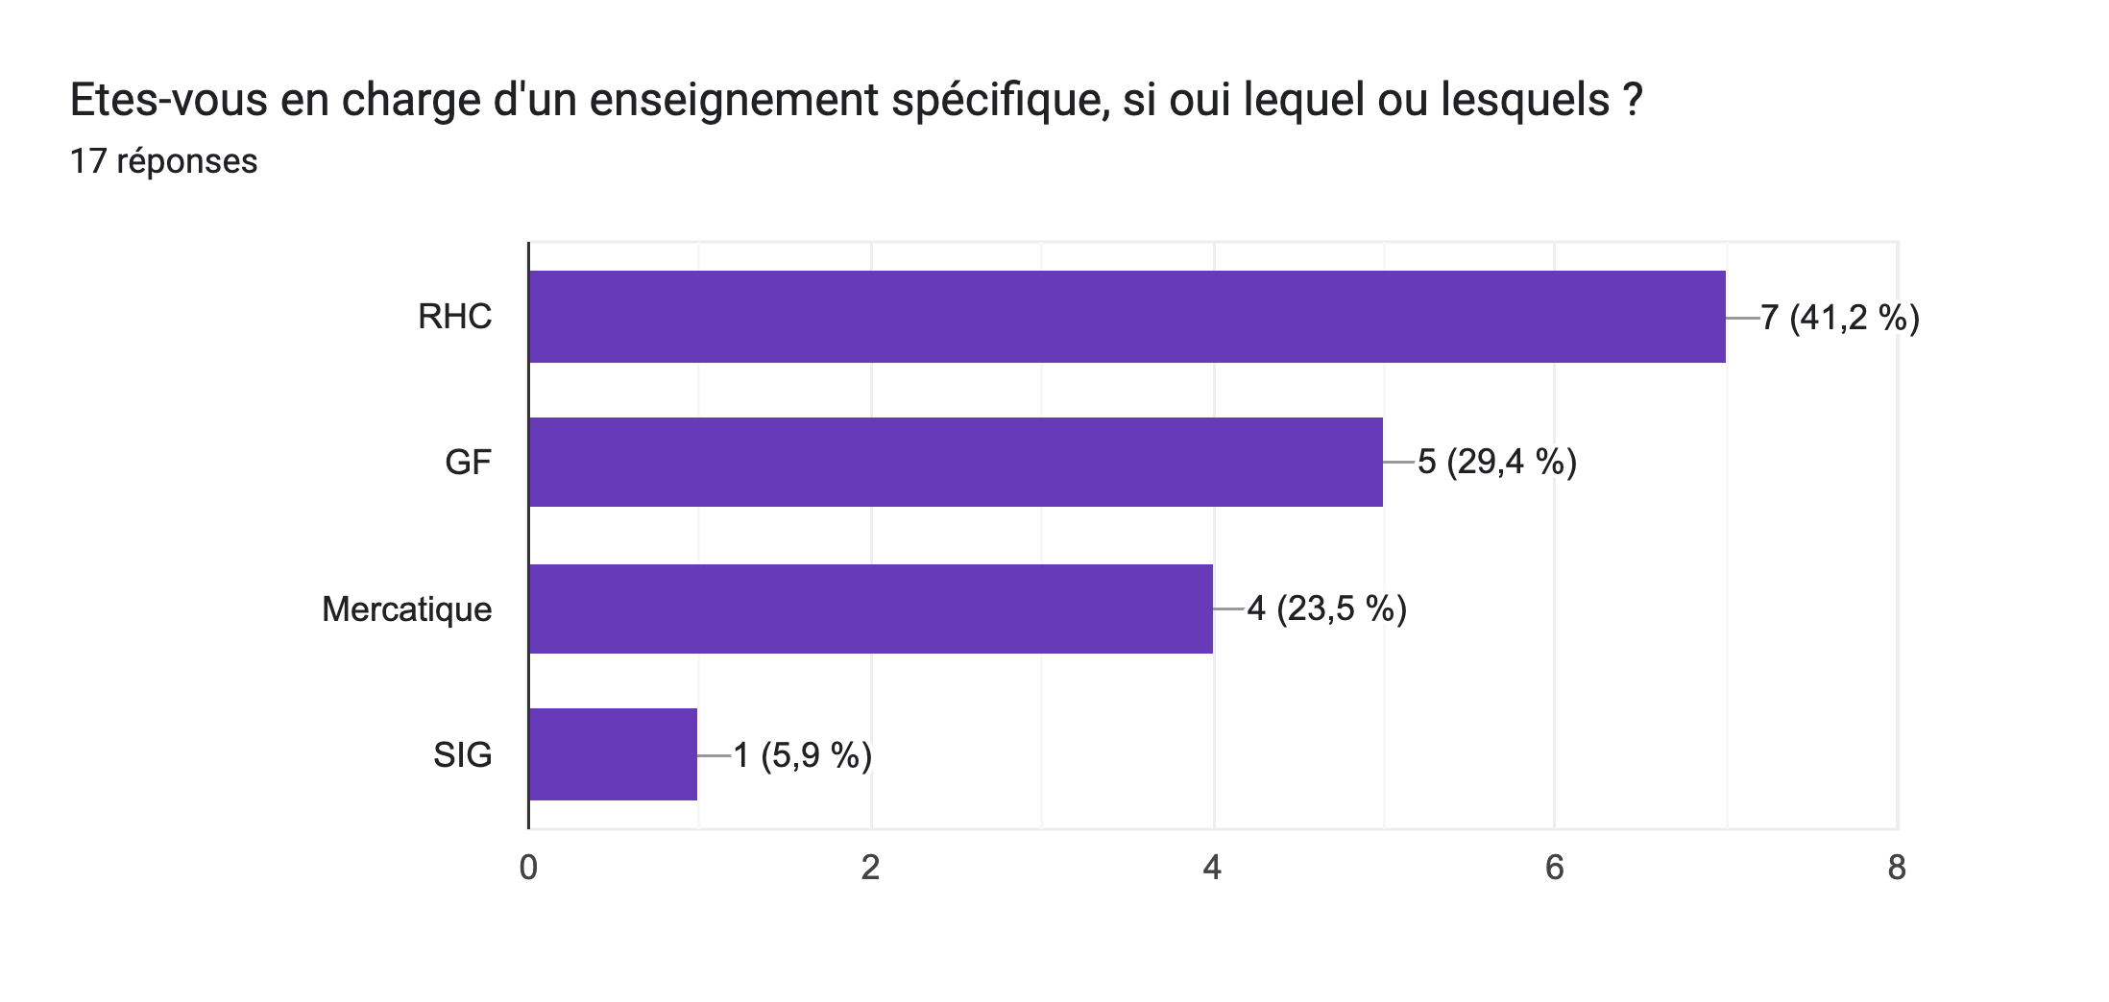

Slide 17
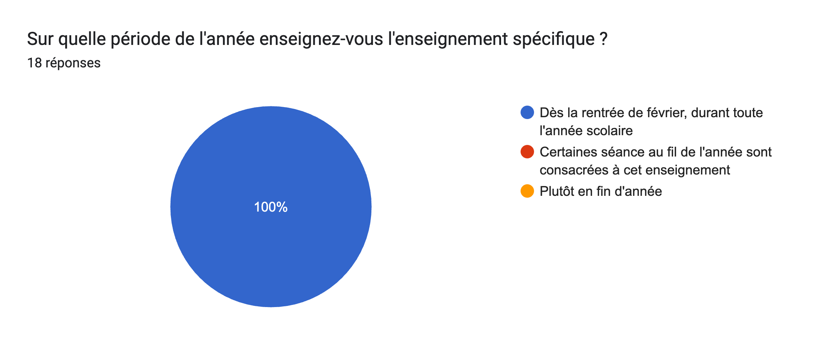

Slide 18
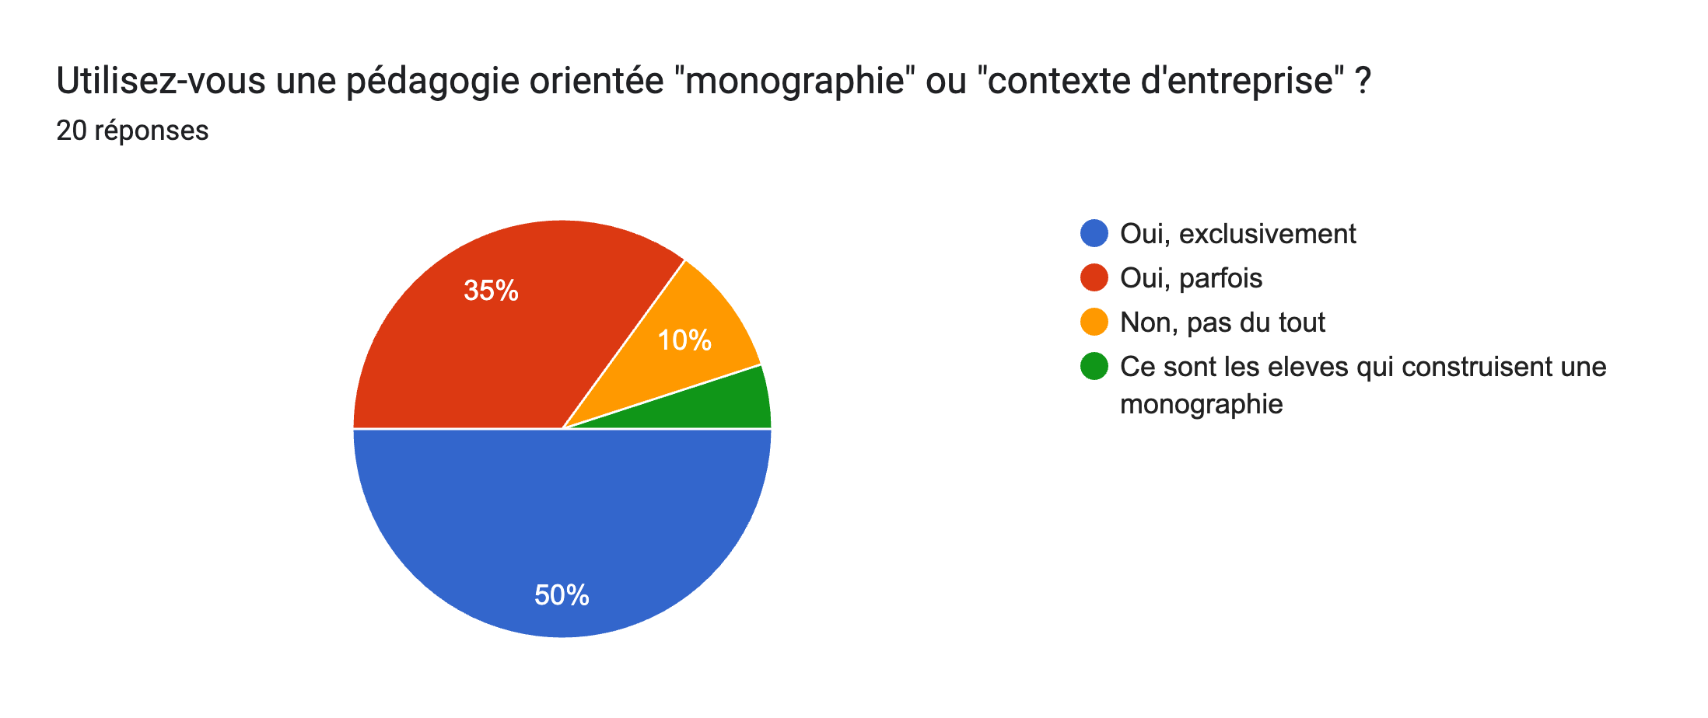

Slide 19
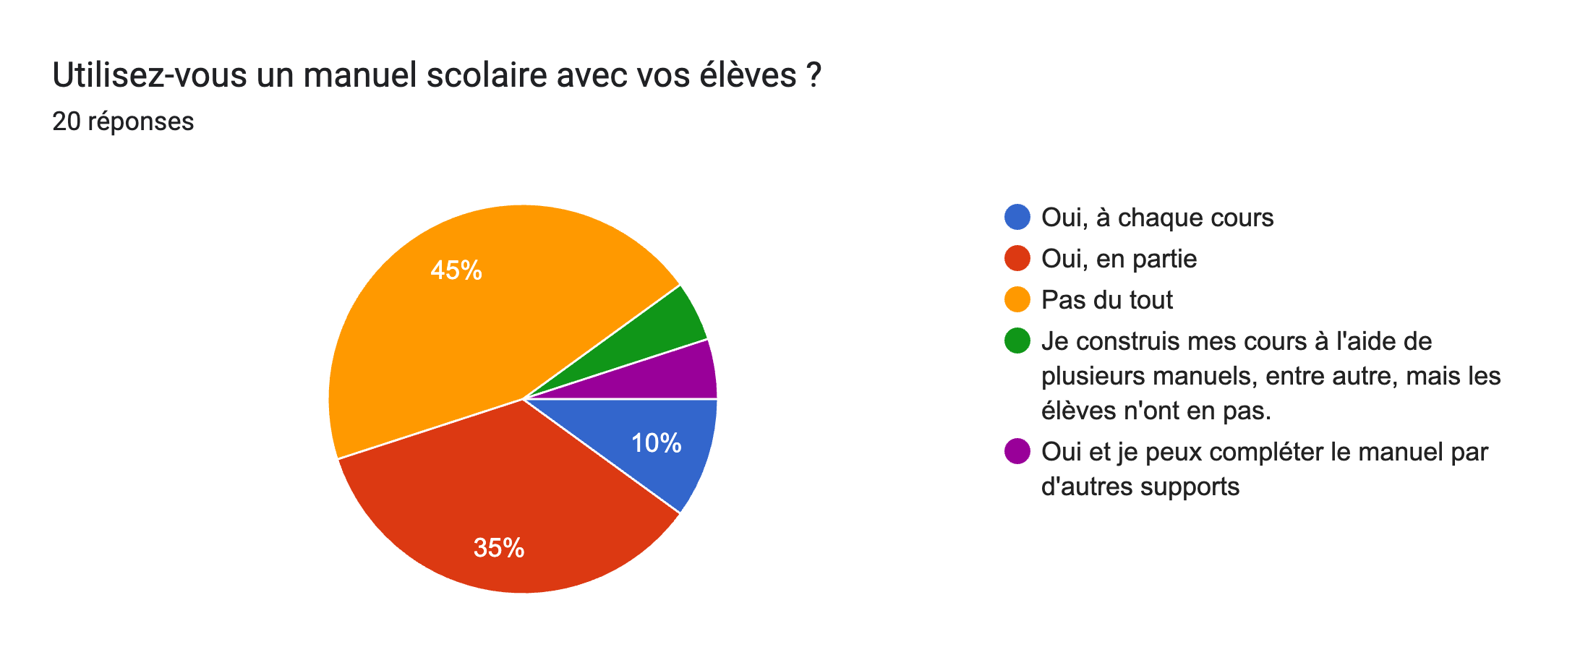

Slide 20
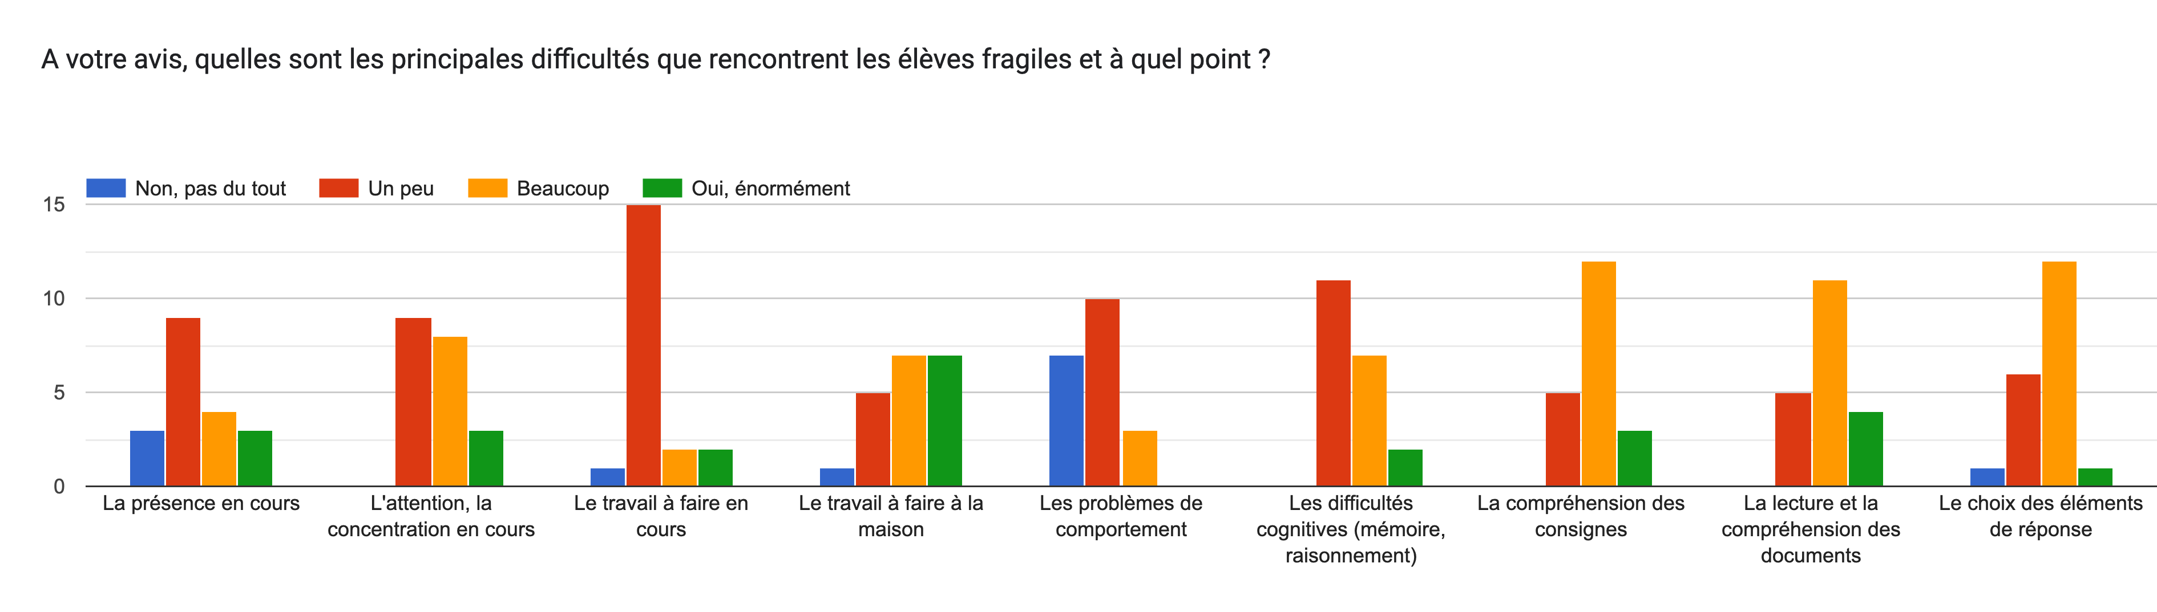

Slide 21
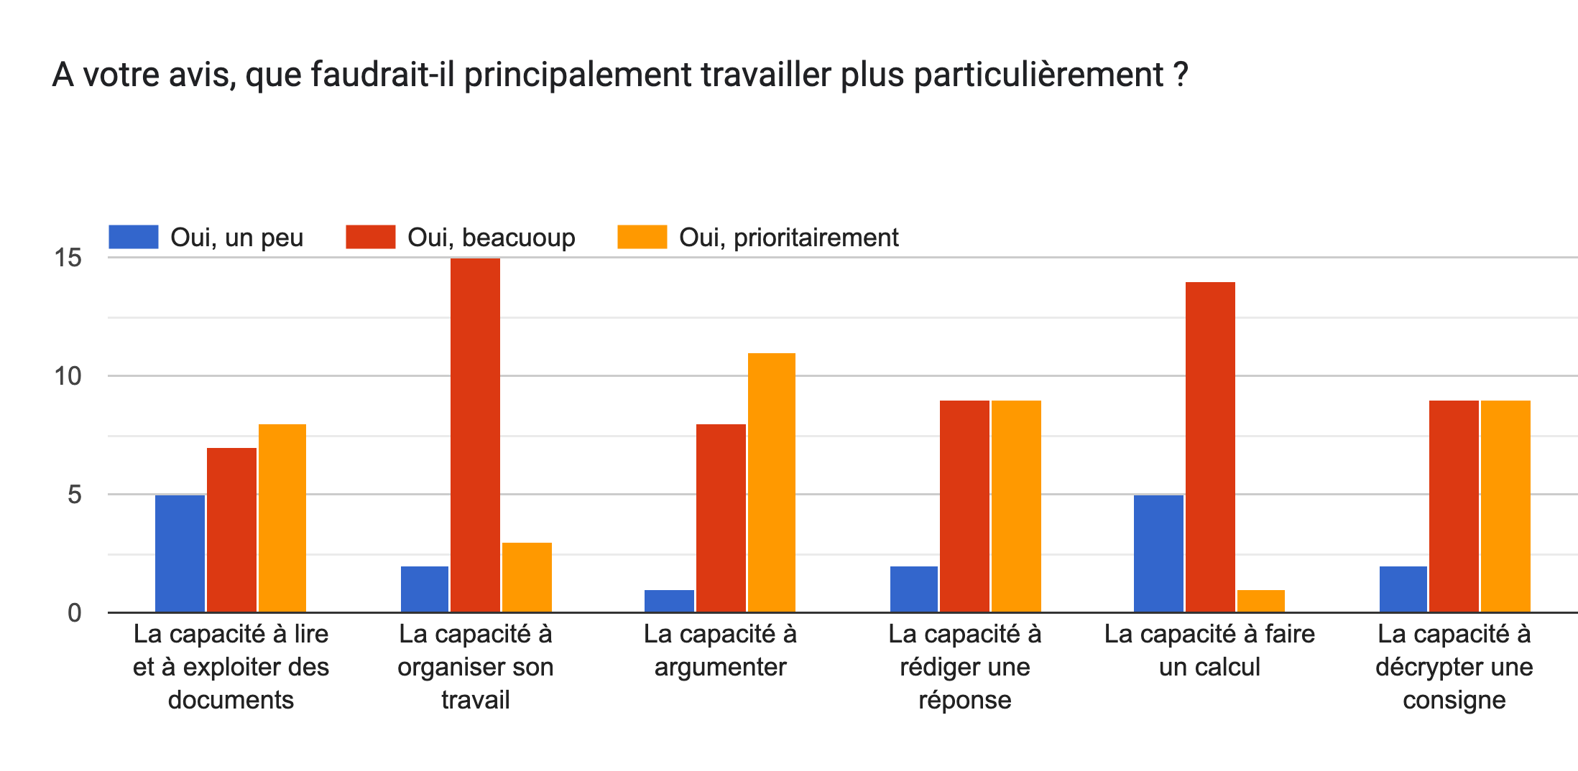

Slide 22
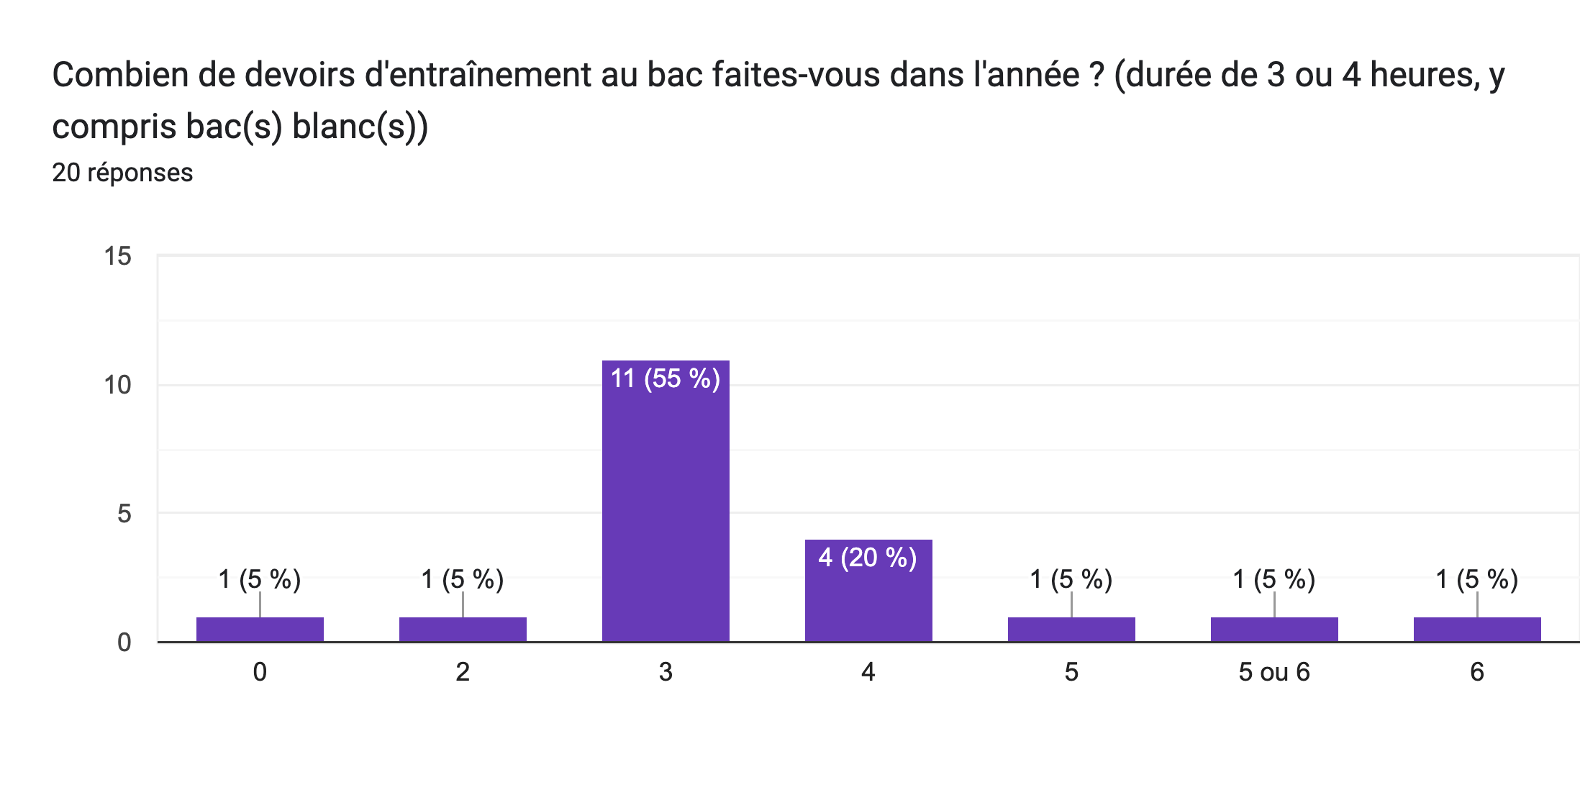

Slide 23
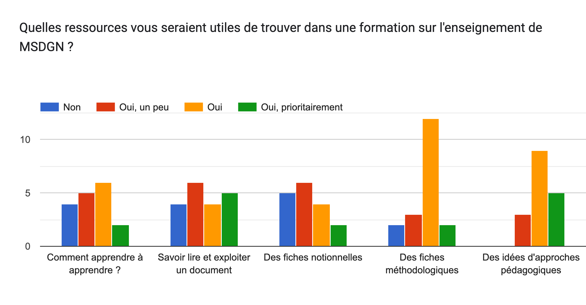

Slide 24
Avez-vous une attente particulière pour le contenu de cette formation ?9 réponses
Non
Une formation à l'utilisation des monographies.
Qu'on puisse soulever les vrais problèmes et travailler dessus.
Comment motiver des élèves qui ne veulent pas le baccalauréat ?
Des retours ou méthodes sur la préparation au Go
Echange et démonstration avec les collègues qui ont de bons résultats à l'examen du bac sur leur méthode d'enseignement en classe
La possibilité de convertir les acquis en actions terrain

Slide 25
Comment travailler les capacités et traiter un sujet?
Rochdi Badereddine (LDU), Dabia Sadellah (LMD), Réjane Bour (LAP), Paul Babel (LBP), Nicolas Dehouck (LBP), Mathieu Dunias (LBP), Anouchka Martazier (LAP)

Slide 26
LES CAPACITés en SGN

Slide 27
LES CAPACITés en MSDGN

Slide 28
COMMENT TRAITER UN SUJET MDSGN ?

Slide 29
TRAITER la question argumentative

Slide 30
Pratiques pédagogiques
Sophie clavel (LDK), hélène hue (lpch)

Slide 31
Comment expliciter un sujet de MSDGN ?

Slide 32
proposer des fiches de synthèse en Management 1ère

Slide 33
adopter une notation positive

Slide 34
Ateliers "pratiques pédagogiques"
REJANE BOUR

Slide 35
ATELIERS
Échanges en groupes sur les pratiques pédagogiques en MSDGN
17h – Restitution des ateliers en plénière
17h30 - Clôture de la formation

